Slide 1
위험 감지 시스템
hazard detection system
성 정 현
tjdwjdgus99@gmail.com

Slide 2
목차
CONTENTS
1
2
3
개요
설계
마무리
1-1. 주제 선정 이유
2-1. 구현 사례
3-1. 기대효과
1-2. 아이디어
2-2. 기능목록
3-2. 리스크 분석 및 대응 방안
2-3. 앱 화면
3-3. 출처
2-4. 순서도
2-5. UML 다이어그램

Slide 3
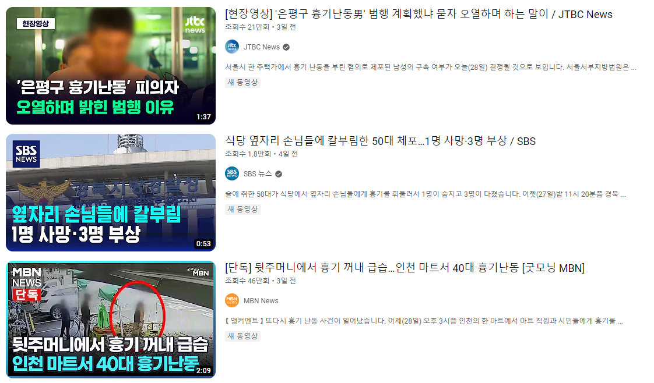
1. 개요
1-1. 주제 선정
사회가 묻 지마 칼부림으로 인해 시민들이 안전에 대한 불안감이
생김과 동시에 범죄가 증가하고
있다.

Slide 4
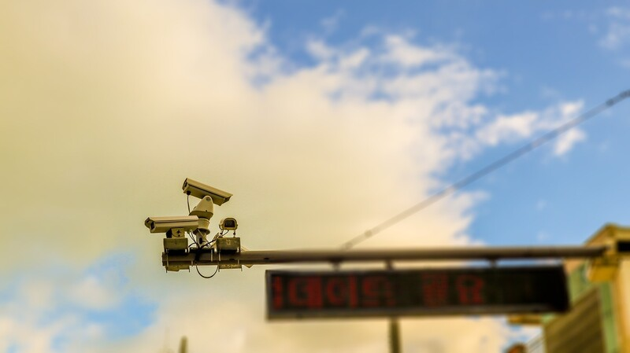
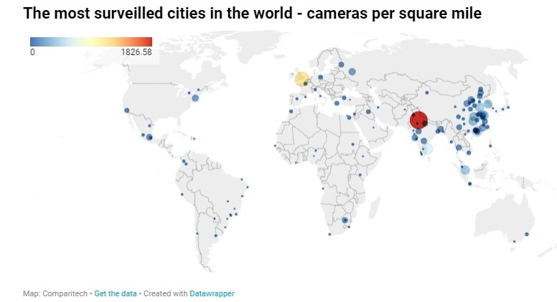
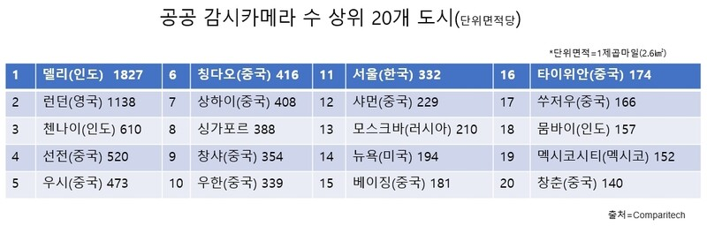
1. 개요
1-2. 아이디어
21년 서울 기준 한국의 CCTV 설치율은 전세계 11위이다.
그리고 한국의 인터넷 속도는
34위 정도이다.
그래서 묻지 마 범죄를 CCTV를 통해 감지하여 사람들에게 빠르게
알릴 수 있는 방법을 생각해 보았고
딥러닝, 머신러닝, 그리고 안드로이드에 접목하면 미리 위험을 감지하여
조금이라도 안전을 지킬 수 있지
않겠냐는 아이디어를 생각했다.

Slide 5
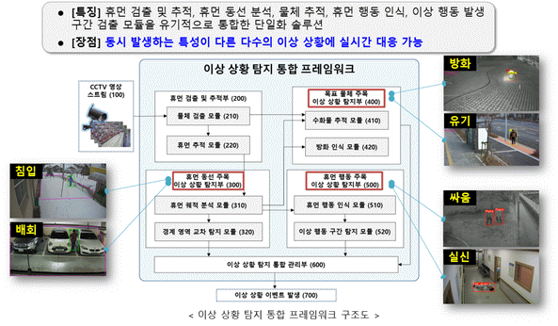
2. 설계
2-1. 구현사례
한국인터넷진흥원(KISA)의 일곱 가지 지능형 CCTV 인증 영역인 ‘배회, 침입, 쓰러짐, 싸움, 유기, 방화, 마케팅’ 부문을 모두 통과한 국내 유일의 기술로,
세계 최대의 3차원 시각 데이터셋(DB)인 싱가포르 난양공대(NTU)의 ‘RGB+D’
기준 성능평가에서도 94.66%의
행동인식률을 도출하였다.

Slide 6




2. 설계
2-2. 기능목록
1차 구현 목표 이진분류
1차 구현 목표는 칼이 포함된 이미지를 통해 칼이 포함되어 있는지 없는지를 구분하게 만든다 모델은 이진 분류 모델
CNN을 사용.
만약 1차가 쉽게 구현을 할 것 같다면
휴대폰 카메라를 통해 실행되도록
이미지 분류 모델인 moblienet 사용.
2차 구현 목표 이미지 분석

Slide 7

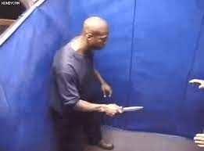

2. 설계
2-3. 앱 화면
업로드

Slide 8
2. 설계
2-4. 순서도
시작
사진 업로드, 감지
YES
NO
칼 사진
칼 입니다
칼이
아닙니다
끝

Slide 9
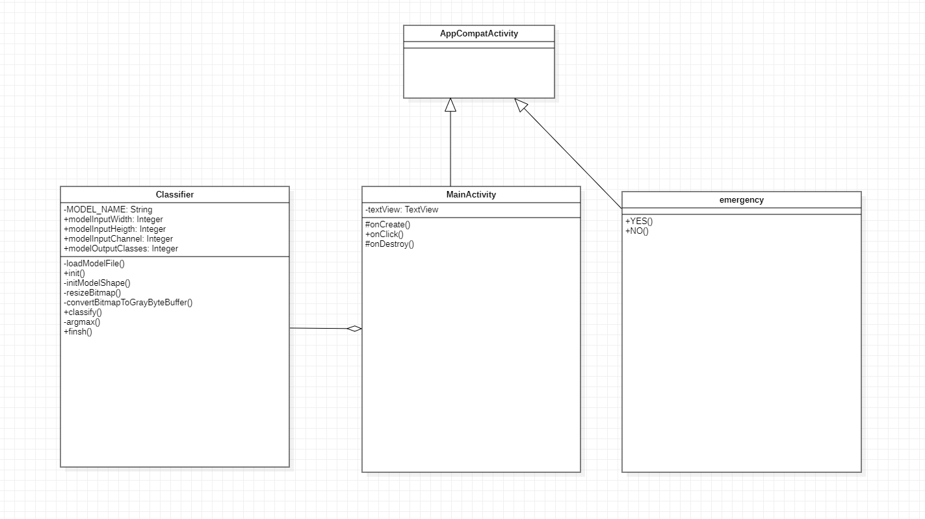
2. 설계
2-5. UML

Slide 10
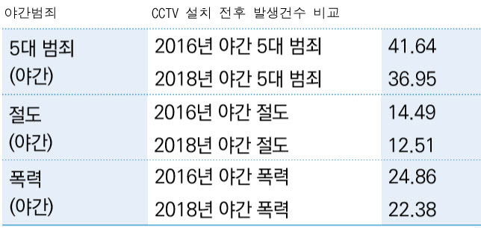
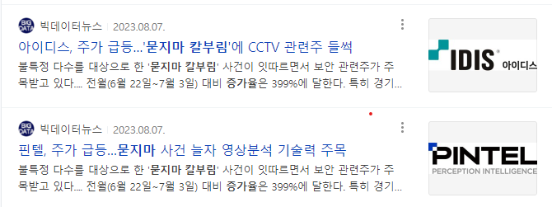
3. 마무리
3-1. 기대 효과
CCTV를 설치를 했다는 이유만으로도 범죄발생 건수가 감소.
묻 지마 칼부림이 증가함에 따라 보안 관련 주 성장.
이미 달려있는 CCTV를
사용한다는 점에서 가격 측면에서
점수를 벌 수 있다. 또한 CCTV를
상관하지 않고 범죄자도 CCTV를
통해 먼저 탐지해서 범인 검거를
빠르게 시도할 수 있으므로 시민의
피해 또한 줄어들 것이다.

Slide 11
3. 마무리
3-2. 리스크
1. 데이터 베이스 숙련도 문제 : 이미지 분류 모델 moblienet을 사용 시 어려움이 느껴져
프로젝트의 지장이 생길시 빠르게 이진 분류인 CNN모델을 사용하여
쉽게 어플리케이션 완성.
2. 데이터 베이스 낮은 정확도 문제 : 정확도에 목매는 것보단 프로젝트 과정을 중시하여
정확도가 낮아도 그대로 진행하고 프로젝트를 완성.

Slide 12
3. 마무리
3-3. 출처
▶news
-https://www.hani.co.kr/arti/science/technology/1009225.html
-https://www.hani.co.kr/arti/economy/it/1074199.html
-https://www.busan.com/view/busan/view.php?code=2023020821422595805
-https://www.edaily.co.kr/news/read?newsId=02912646625635752&mediaCodeNo=257
▶Blog ,Café, Site
-https://icon-icons.com/ko/%EC%95%84%EC%9D%B4%EC%BD%98/%EC%9D%B4%EB%AF%B8%EC%A7%80-%EC%82%AC%EC%A7%84/143003
▶Thesis
- https://manuscriptlink-society-file.s3-ap-northeast-1.amazonaws.com/kips/conference/2020fall/presentation/KIPS_C2020B0043.pdf

